Slide 1

OPTIMISED DESIGN OF HIGH VOLTAGE LATTICE TRANSMISSION TOWERS
Autor:José Diogo Mota
Orientador: José Miguel castro
Co-orientadores: Luís Macedo, Rui Cunha

Slide 2
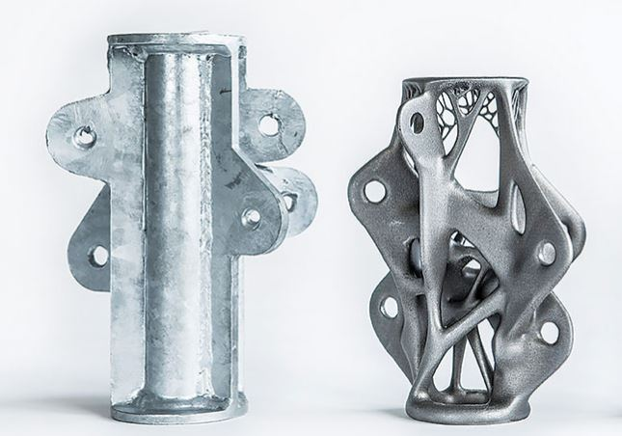
Motivação
Notes:
-As ferramentas de computational design já começaram a chegar ao sector da construção, (BIM é um exemplo) contudo os seus métodos mais avançados, capazes de retorna o maior ganho são atualmente demasiado disruptivos para o estado atual do sector. (15 segundos)

Slide 3
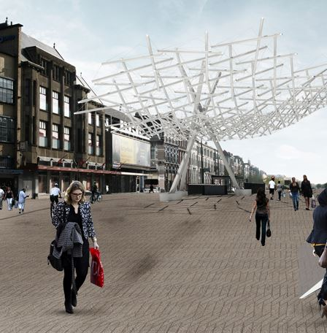
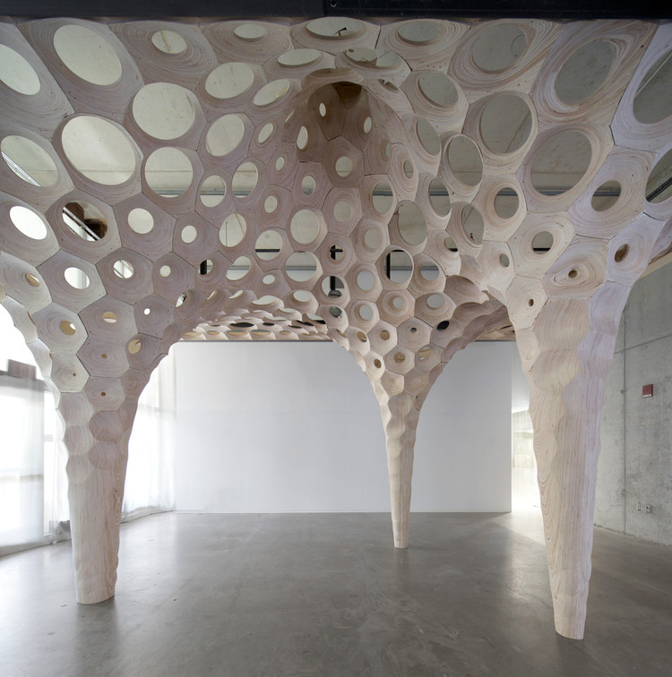
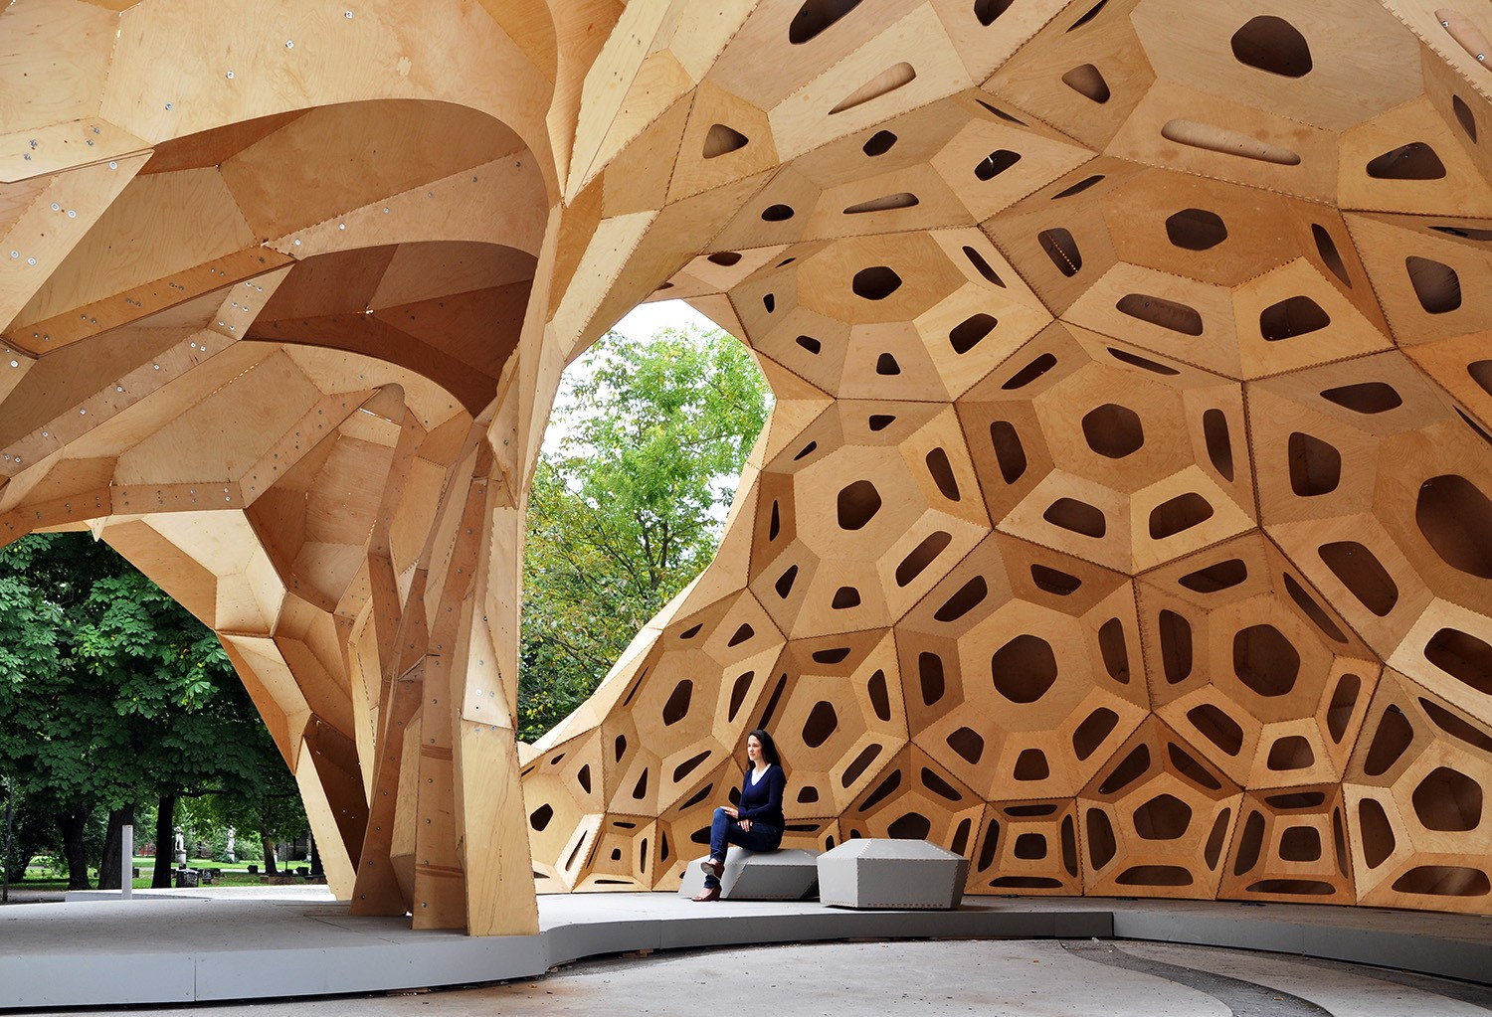
Aplicações maioritariamente artísticas
Notes:
Esses métodos ficam na maior parte dos casos reduzidos a trabalhos estruturais com funções artísticas ( 15 segundos)

Slide 4
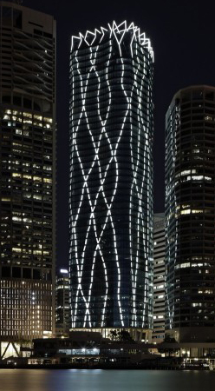
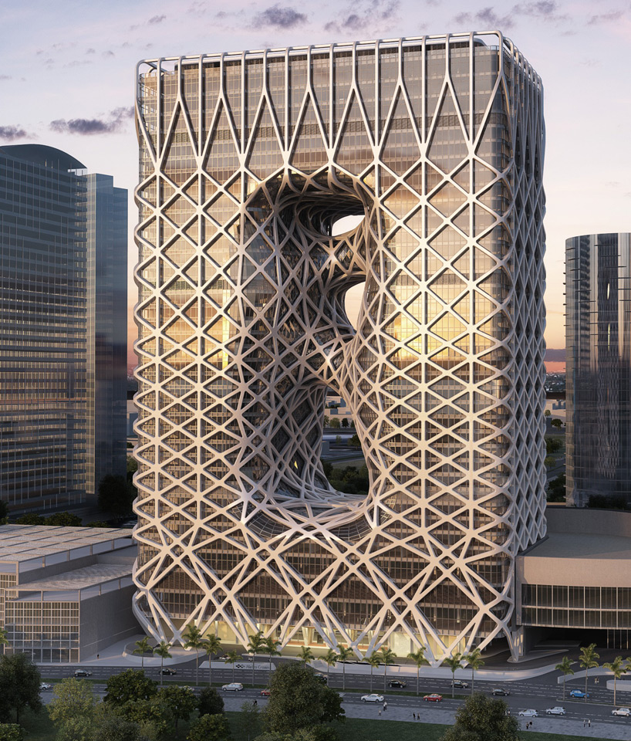
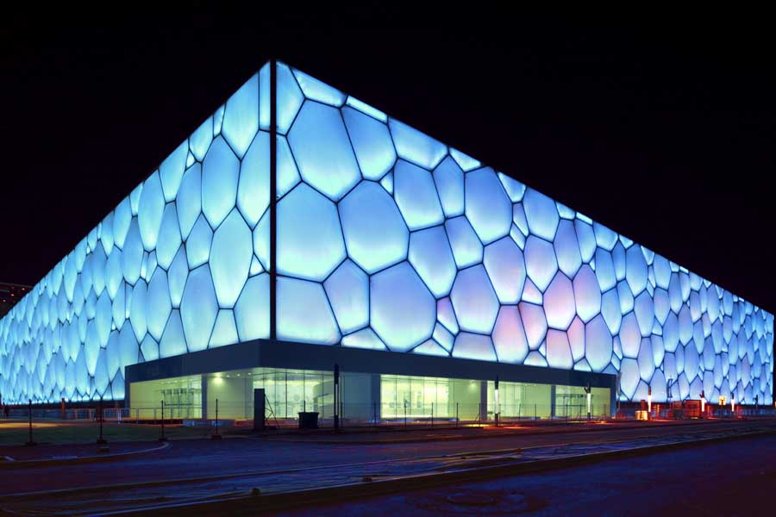
Raras aplicações funcionais
Notes:
Mas já há algumas aplicações em estruturas com objectivos funcionais:
1º ARUP – water cube beijing
2º ARUP - 111 Eagle Street
3º Burohappold – City of Dreams: “Morpher”
(30 segundos)
Para estudar que alterações são necessárias para adaptar estes métodos a projecto foi escolhida a técnica de otimização por algoritmos genéticos e a estrutura escolhida para os aplicar fora as torres de alta tensão
Procurou-se neste trabalho avaliar a possibilidade de desenvolver uma das ferramentas de design computacional, os algoritmos genéticos de forma a serem compatíveis com limitações construção e de regulamentos restritivos e não preparados para as soluções mais orgânicas geradas por estes algoritmos mas que ao mesmo tempo mativessem o ganho de eficiência habitual de estururas geradas por estes algoritmos

Slide 5
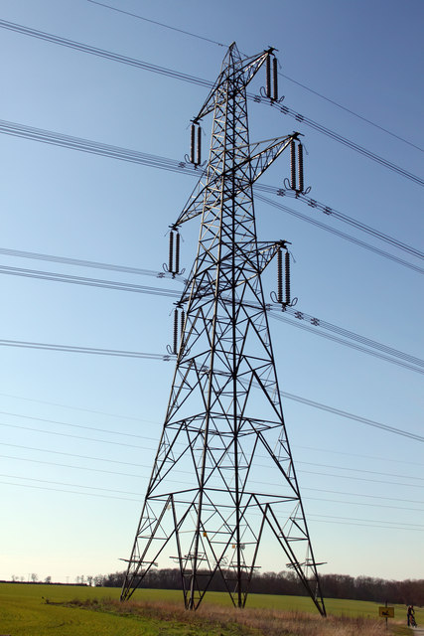
Torres de transmissão de energia
Projetados de acordo com EN 50341-1
Verificações de resistência com EC3-1
Verificações de estabilidade com EC3-3 anexos G e H
Notes:
Foram escolhidas estas estruturas porque para além de se adequarem ao tempo alocado à dissertação têm grandes restrições a níveis geométricos o que ajuda a revelar que alterações devem ser feitas ao algoritmo genetico tradicional para se aplicar para além da fase de conceção de estruturas.
Utiliza as normas etc etc etc
(45 seg)

Slide 6
Aspetos chave das normas
Analise elástica global
Modelo descontinuo
3 tipos de elementos: Montantes; elementos de contraventamento primário e secundário.
Elementos de contraventamento secundário podem ser ignorados na analise global

Slide 7
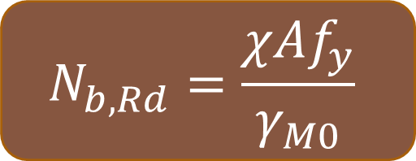
Estabilidade
$$χ$$
Φ
𝜒
Φ
$$\overline{λ_{eff}}=K\overline{λ}$$
(𝜆_𝑒𝑓𝑓 ) ̅=𝐾𝜆 ̅
Lcr – Anexo H
K – Anexo G
$$N_{b,Rd}=\frac{χAf_{y}}{γ_{M0}}$$
K – Fator de esbelteza

Slide 8
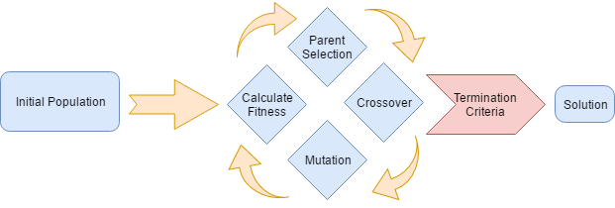
Algoritmos geneticos
Notes:
Falar um bocado da ideia geral:
Algoritmo genetico é meta heurístico, busca do ótimo inspirada na natureza, útil para problemas de engenharia, pode ser limitado pelo tempo de busca / poder de processamento; devolve algo ótimo global ou um ótimo aceitavel
Init pop: preencher o espaço de soluções (de forma aleatória normalmente)
Calc fitness: avaliação de mérito de cada solução
Função seleção: selecionar os pais com base no mérito
Crossover: misturar os genes de vários pais para criar a próxima geração
Mutação: adicionar valores aleatórios a certos genes de forma a manter a diversidade na procura.
45 seg

Slide 9
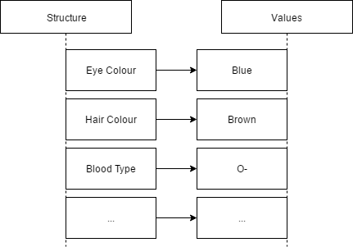

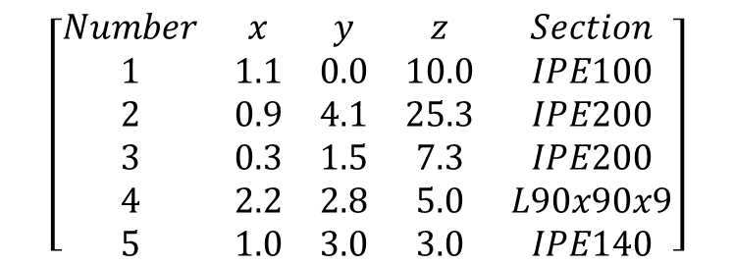
Individuo
$$\left[\begin{matrix}1 & 0 & 1 & 1 & 0 & 1 & 1\end{matrix}\right]$$
$$\left[\begin{matrix}Number & x & y & z & Section \\ 1 & 1.1 & 0.0 & 10.0 & IPE100 \\ 2 & 0.9 & 4.1 & 25.3 & IPE200 \\ 3 & 0.3 & 1.5 & 7.3 & IPE200 \\ 4 & 2.2 & 2.8 & 5.0 & L90x90x9 \\ 5 & 1.0 & 3.0 & 3.0 & IPE140\end{matrix}\right]$$
Notes:
A informação genética do individuo traduz uma solução, na maior parte dos casos tem um conjunto de propriedades fixas, a estrutura ao qual podem ser atribuídos diferentes valores
Do lado direito estão a forma tradicional e uma mais complexa de representar o código genético em diferentes data types

Slide 10
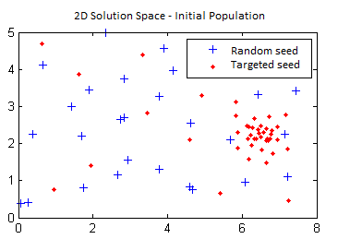
População inicial
Notes:
Normalmente é gerada de forma aleatória para preencher o espaço de soluções (imagem tem 2d solution space mas normalmente é de maior dimensao)
Ou o seed inicial pode ser targeted caso já exista uma ideia de onde está a solução ideal no solution space

Slide 11
Função fitness

Slide 12
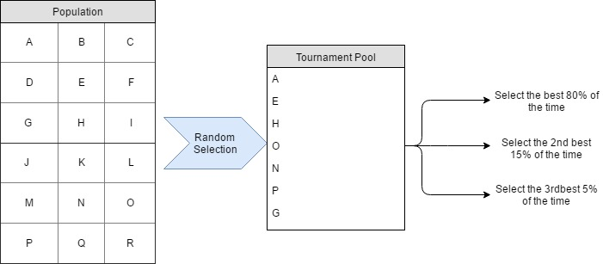
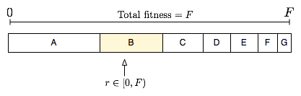
Função Seleção
Roulette wheel
Tournament
Notes:
Existem vários métodos, os mais comums são:
Roulette wheel: Cada elemento da população é colocado numa lista devidamente normalizada (0-1) de acordo com o seu fitness; um valor aleatório é gerado e daí é selecionado um dos pais da geração futura
Tournament selection: Seleciona aleatoriamente um sub grupo da população total; esse sub grupo compete entre si para escolher o melhor individuo
Permite mais controlo pois pode-se alterar a pressão de seleção simplesmente aumentando a selection pool

Slide 13
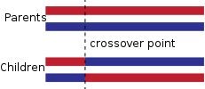
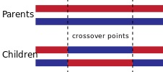
Crossover
Notes:
Existem estes dois tipos de crossover (são os mais usuais)
Tambem existe o uniform crossover que vai alternando os genes entre 1 e outro pai
Este ultimo método deve ser utilizado em buscas onde o tempo / poder de computação não sejam um problema porque alarga o espaço de procura do GA

Slide 14
Mutação
Adicionar diversidade ao longo da procura
Cada gene tem uma certa probabilidade de sofrer mutações
Deve seguir alguns cuidados quando os valores armazenados nos genes não estão no sistema de base 2 (Binário)

Slide 15
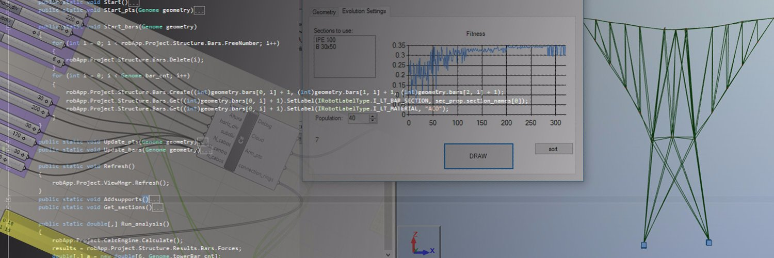
Implementação

Slide 16

Individuo - Implementação
2 propriedades a otimizar: coordenadas nodais e secções das barras
$Nós: \left[Número \left|x \right| y \right|z \left|constante de mutação\right]$
$Barras:\left[Número \right| Pt 1 \left|Pt 2 \right| 1 ou 0 \left|Secção \right| id]$
Notes:
Para otimizar a torre há 2 propriedades chave: coordenadas dos nós e secção das barras.
Para facilitar o desenvolvimento e controlo de operadores genéticos específicos para barras e nós o ADN foi dividido em dois
Isto também torna o código mais organizado

Slide 17
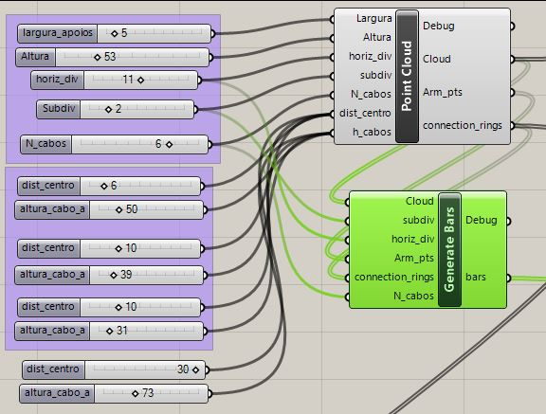
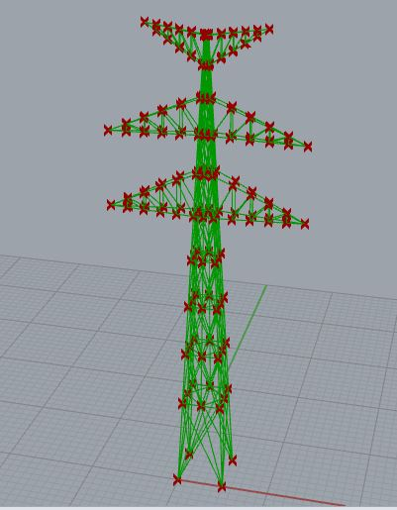
Código Genético base
Desenvolvido algoritmo para parametrizar geometria base da torre
Grasshopper + Rhino => C#

Slide 18
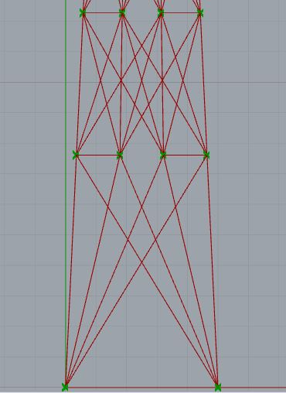
Detalhe
Todas as conexões realistas entre nós estão ativas
Modelo redundante
Base de partida para gerar a população inicial
Notes:
Detalhe do modelo base: todas as barras realistas estão ativadas prontas para serem otimizadas pelo GA

Slide 19
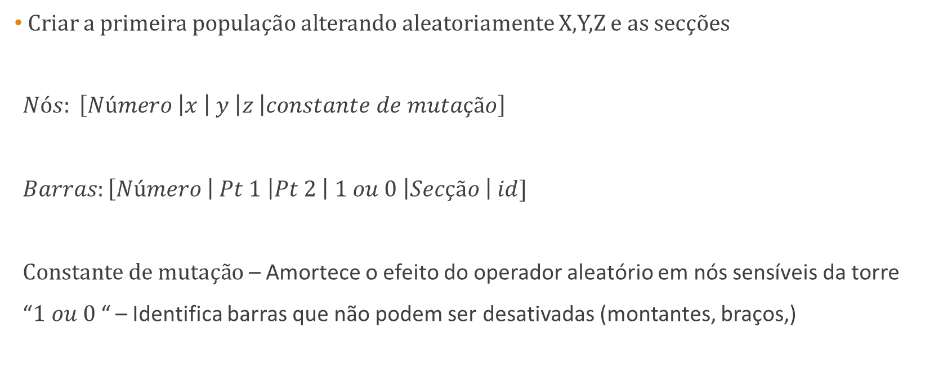
População inicial
Criar a primeira população alterando aleatoriamente X,Y,Z e as secções
$Nós: \left[Número \left|x \right| y \right|z \left|constante de mutação\right]$
$Barras:\left[Número \right| Pt 1 \left|Pt 2 \right| 1 ou 0 \left|Secção \right| id]$
$Constante de mutaçã$o – Amortece o efeito do operador aleatório em nós sensíveis da torre
“$1 ou 0$“ – Identifica barras que não podem ser desativadas (montantes, braços,)
Notes:
Tamanho da pop aumenta com o numero de barras e secções possiveis

Slide 20
Fitness – Função Evaluate()
Atualizar nós e barras no Robot
Correr analise e receber resultados
Criar o IAM (Internal analytical model)
Verificações EC3 (resistência + estabilidade)
Função Repair()

Slide 21
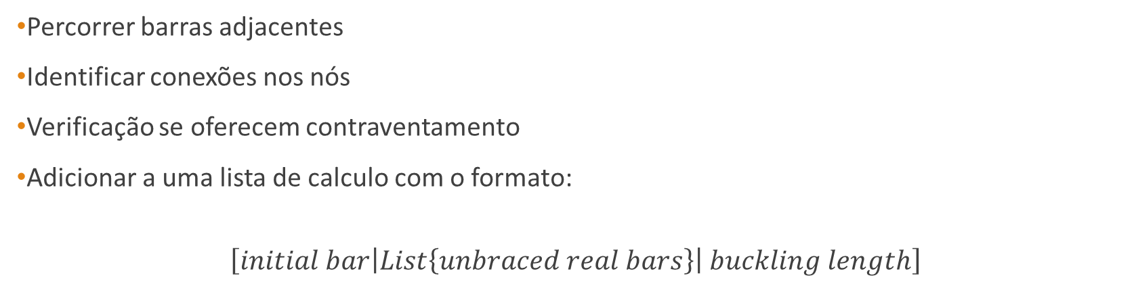
IAM
Percorrer barras adjacentes
Identificar conexões nos nós
Verificação se oferecem contraventamento
Adicionar a uma lista de calculo com o formato:
$$\left[initial bar\right|List\left\{unbraced real bars\right\}\left| buckling length\right]$$

Slide 22
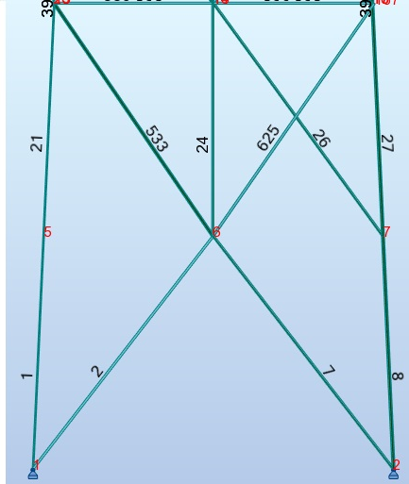
Montante esquerdo: $\left[1\right|\{1,21\}| Length of robot bar 1+21]$
Montante Direito: $\left[8\right|\{8\}| Length of robot bar 8]$ and $\left[27\right|\{27\}| Length of robot bar 27]$

Slide 23

EC3_checks()
Receber lista de calculo do IAM
Calcular U/f de acordo com as normas
Armazenar lista com $\left[Bar Id\right| U/f]$
Dividir em 3 listas de calculo: Alto U/f; baixo U/f; U/f aceitável
Chamar a função Repair()

Slide 24
Função Repair()
Reparar valores inaceitáveis no cromossoma
Ajuda um problema complexo a mover-se na direção certa
U/f > 1.0: Aumentar secção se possível ou atribuir penalização
U/f baixo: Reduzir ou eliminar barras selecionadas de forma aleatória dessa lista
Adicionar peso real da estrutura mais penalizações da função Repair() para calcular o fitness
Notes:
2º pto sem o direcionar para um ótimo local
Realçar que a repair function deve ser aplicada com cuidado, se guiar demasiado o ADN o algoritmo torna-se num método de Hill climb

Slide 25
Função seleção
Tournament selection
Fácil de implementar num problema de minimização
Controlo da pressão de seleção foi o suficiente para prevenir convergência num ótimo local
Notes:
2º pto: a seleção escolhe sempre o melhor individuo porque o ajuste da selection pool foi o soficiente para controlar a convergência

Slide 26
Crossover
Double point crossover
Notes:
5seg

Slide 27
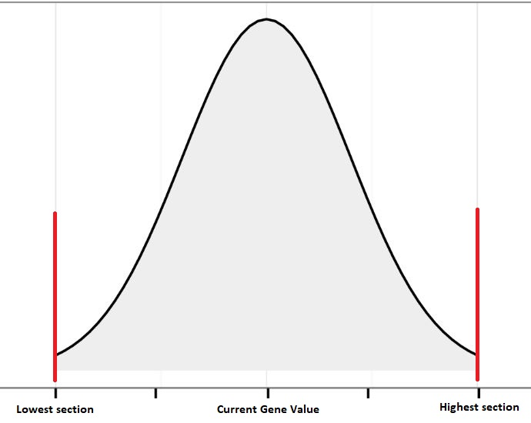
Mutação
Mutação de secção das barras:
Operador Gaussiano centrado no valor atual do gene
Mutação das coordenadas nodais:
.Net Random seeder limitado a 10cm de alteração entre gerações
Notes:
15seg

Slide 28
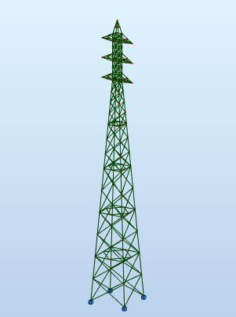
Caso de estudo

Slide 29
Modelo
Distância entre apoios: 5m
7 cabos
Distribuição de peso:
Sections | Number | Total weight (kg)
L 50x50x5 L 60x60x6 L 70x70x7 L 100x100x10 L 140x140x13 L 160x160x15 L 180x180x6 Ls 180x180x15 | 262 44 4 4 4 4 4 8 | 1873 699 123 379 660 870 1046 1967
 |  | 7616

Slide 30
Input
Geometria
Secções a testar
Casos de carga

Slide 31
Calibração
Ajustar valores limite de divisão entre U/f alto, baixo e aceitável
Barras que podem ser removidas: U/f <0.1 e U/f<0.3 nas gerações finais
Barras sobredimensionadas: U/f<0.7
Barras subdimensionadas U/f>1.0
Limites dependem das secções a testar
Ajustar operadores genéticos interdependentes:
Tamanho da população
Probabilidade de mutação
Pressão de seleção
Notes:
Programa correu em debug mode para fazer ajustes em durante o run time
Lista de secções com variações de resistência suaves podem ter o limite de sobredimensionamento mais alto porque é provável que uma redução de secção ainda resista à força existente

Slide 32
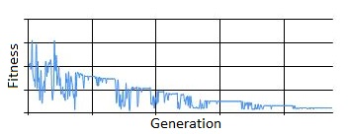
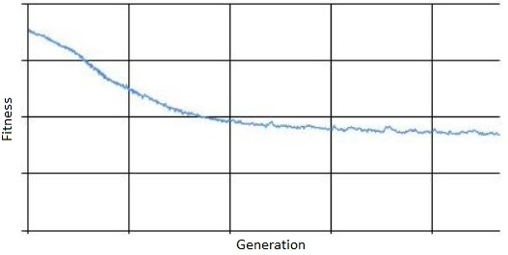
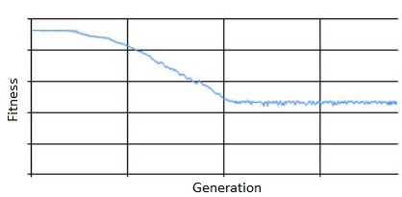
Calibração
Notes:
0º Pelos testes feitos durante o desenvolvimento extrapolou-se o tamanho da população aceitável para começar a calibração : 225
1º com probabilidade de mutação default a procura degenerou
2º com a redução para 10% atingiu-se alguma convergência mas não foi suave o que sugere que o espaço de soluções não esta a ser pesquisado de forma minuciosa
3º com o valor de 4% atingiu-se uma curva mais suave mas o tempo de procura ultrapassou os 3 dias
4º utilizou-se a pressão de seleção de 20 % para acelerar a fase inicial da procura e atingir um tempo de procura de 14h (Aumentou-se a selection pool)
50seg

Slide 33
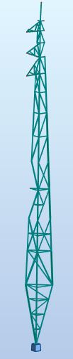
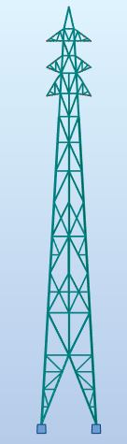
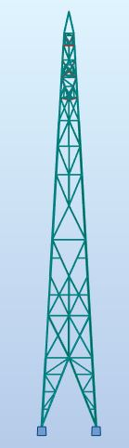
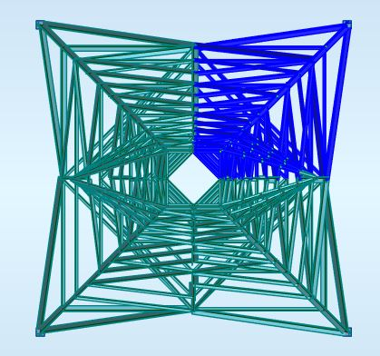
Resultados
Notes:
25seg

Slide 34
Resultados
Sections | Number | Total weight (kg)
L 40x40x5 L 50x50x5 L 60x60x6 L 70x70x70 L 100x100x10 L 150x150x15 | 72 281 84 86 55 0 | 330 1041 858 1482 3110 0
 |  | 6821
10% Poupança de material
Menos 2 secções a utilizar no processo de fabrico
Notes:
10seg

Slide 35
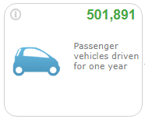
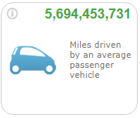
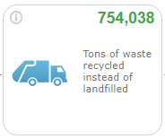
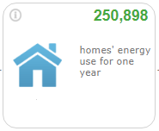
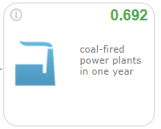
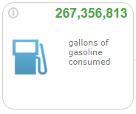
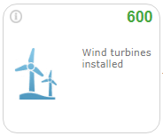
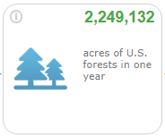
Impacto
Notes:
15seg

Slide 36
Conclusões
Algoritmos genéticos podem ser utilizados para alem da fase de conceção com a utilização de:
Funções de reparação que comunicam diretamente com módulos de verificação normativa
Algoritmos capazes de fazer relações espaciais entre elementos (IAM)
O ganhos são significativos não só na poupança de material mas também na redução de secções a utilizar
Solução sugere a utilização de treliças simétricas em faces opostas o que aumenta a complexidade na montagem (elementos esquerdos e direitos)
Futuro:
Mudar o software de calculo estrutural para algo mais rápido
Alterar a definição do ADN inicial para ter um quadrante master (caso simetria total seja importante)
Estudar automatização total do projeto: Definição de geometria -> Conexões -> Validação -> Fabrico

Slide 37
OPTIMISED DESIGN OF HIGH VOLTAGE LATTICE TRANSMISSION TOWERS
Autor:José Diogo Mota
Orientador: José Miguel castro
Co-orientadores: Luís Macedo, Rui Cunha

